Slide 1
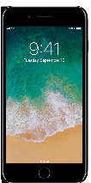
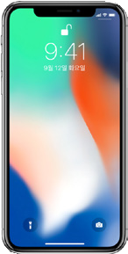
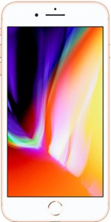
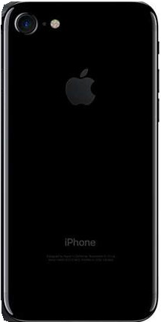
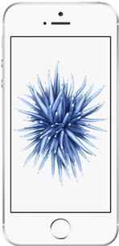
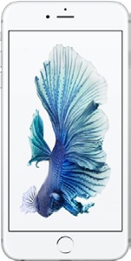
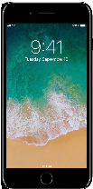

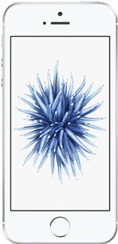
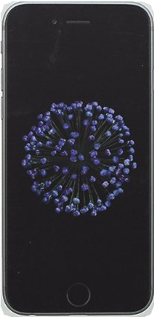
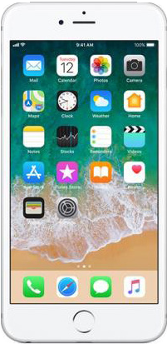
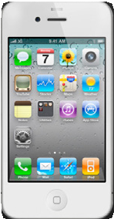
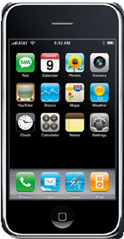
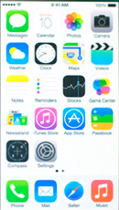
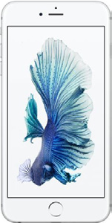
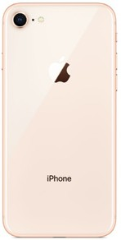
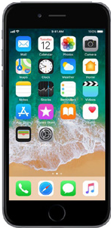

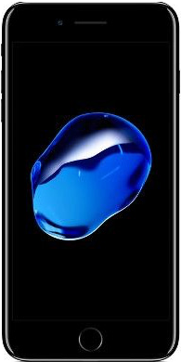
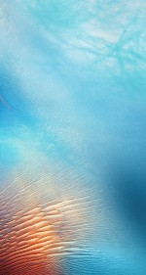
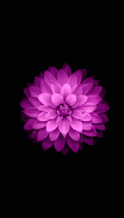
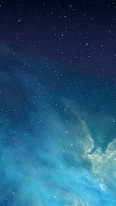
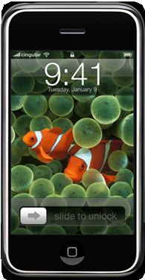
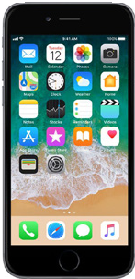
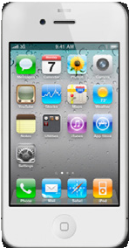
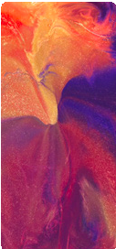
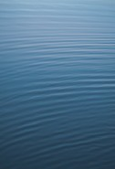
AABB
LG Mobile Wallpaper 디자인 방향성 제안
1 / 4
Apple iPhone
Website
Package
WWDC
TV Ad
2017. 11
iPhoneX
2017. 9
iPhone8/8+
2016. 9
iPhone7/7+
2016
iPhone SE
2015
iPhone6s
2014
iPhone 6
2013
iPhone 5s
2010-2012
iPhone4/4s/5
2007-2008
iPhone 1/3G
추상 풀블리드 이미지
다채로운 색감과 생동감 있는 이미지
TV Ad에서는 펄 디테일로 향상된 디스플레이를 강조
Livemotion 적용. 월페이퍼의 다양한 컷을 홍보에 노출하여 정지된 화면에서도 생동감이 느껴짐
빛과 반사를 강조한 추상 풀블리드 이미지
다채로운 색감과 생동감 있는 이미지
WWDC는 뒷면을 노출하여 반사되는 질감을 강조
블랙/화이트 배경에 고채도 정물의 인위적 리터치 이미지로 주목도 향상
추상적인 정물 이미지
3D에 가까운 이미지
디테일이 단순해지고 색감이 고채도로 과장된 정물
Web/Package/ TV Ad 모두 뒷면만 노출하여 제트블랙을 강조
블랙/화이트 배경에 고채도 정물의 인위적 리터치 이미지로 주목도 향상
추상적인 정물 이미지
3D에 가까운 이미지
블랙/화이트 배경에 고채도 정물 이미지로 주목도 향상
실사와 3D의 경계 이미지
Livemotion 적용. 월페이퍼의 다양한 컷을 홍보에 노출(eg.6s+)하여 정지된 화면에서도 생동감이 느껴짐
물고기 이미지는 월페이퍼 풀에 미포함 (변경된 이미지 포함)
앱 배열 이미지 생략
블랙/화이트 배경에 고채도 정물 이미지로 주목도 향상
실사에 가까운 이미지
WWDC/TV Ad는 색상이 강렬하고 디테일 높은 이미지
Package 이미지는 월페이퍼 풀에 미포함
Package는 앱 배열을 강조
앱 아이콘 개편을 잘 나타내는 화이트에 가까운 이미지
WWDC/ TV Ad는 공간감을 강조한 인위적 리터치 시너리 이미지
Package 이미지는 월페이퍼 풀에 미포함
Package는 앱 배열을 강조 · Package는 앱 배열을 강조
입체감과 공간감을 강조한 자연스러운 ^{· 깔끔한 블랙 배경}
WWDC/ TV Ad는 자연스러운 시너리 이미지
시너리 이미지
추상 풀블리드 이미지
인위적이고 추상적인 정물 누끼 이미지
자연스러운 정물 누끼 이미지
인위적인 시너리 풀블리드 이미지
자연스러운 시너리 풀블리드 이미지

Slide 2
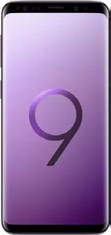
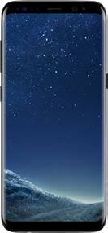
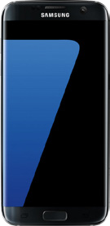
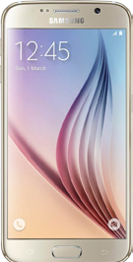
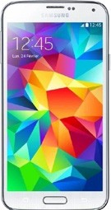
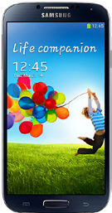
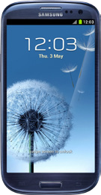
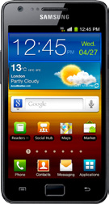
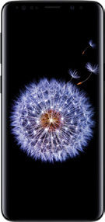
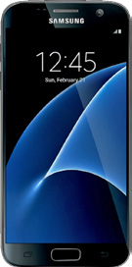
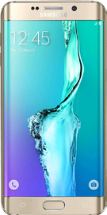
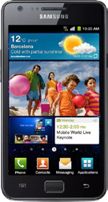
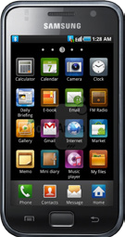
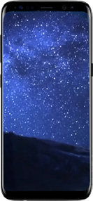
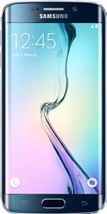
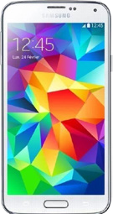
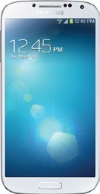
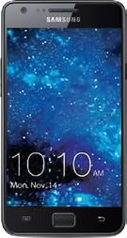
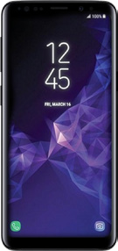
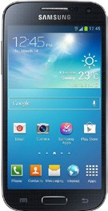
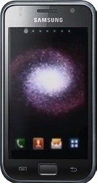
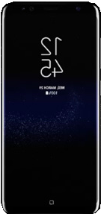

AABB
LG Mobile Wallpaper 디자인 방향성 제안
2 / 4
Samsung Galaxy S
Website
Unpack
TV Ad
Global
TV Ad
Local
2018.3 | 2017. 4 | 2016. 9 | 2015 | 2014 | 2013 | 2012 | 2011 | 2010
S9 | S8 | S7 | S6 | S5 | S4 | S3 | S2 | S
모델명을 응용한 사례
모델명을 응용한 사례
인위적인 그래픽 이미지 즐겨 사용 인위적인 리터치 사진 즐겨 사용
전체적으로 밝은 블루 톤을 유지 하늘 응용
사람/사람들 등장
제품명에 맞춘 우주 이미지
전체적으로 차분한 블루/블랙 톤을 유지 우주/별 응용
컬러풀한 이미지 시도
Marketing 이미지와 Hero 이미지 구분하기 시작

